Slide 1
センサ端末の組み立てから 動作確認まで

Slide 2
接続するセンサの選択

Slide 3
センサ接続の条件
同じセンサの複数接続 : 不可
「同じ」の定義 : 種類ではなく，ICやセンサモジュールの型番
例 : 異なるICの温度センサを複数接続しても良い
物理インターフェイスによる制限
アナログ・デジタル端子利用のセンサは端子(ピン)数で上限が決まる
1端子に1つの周辺回路(センサ等) : SPIやI2Cは別
複数センサを接続する場合の注意事項 (ソフト作成時)
複数センサを接続する場合はセンサにIDを付与する(測定データ識別のため)
種類が別ならIDが同じでも識別可能

Slide 4
サポートするセンサの種類
環境測定系
温度・湿度・気圧
加速度やジャイロ
対人
人感センサやタッチセンサ
視覚関係
色彩センサや明るさセンサ
その他

Slide 5
Arduino本体動作電圧
本体の動作電圧とセンサの動作電圧は一致している必要がある
機種 | 動作電圧
MKR Zero | 3.3V
MKR WiFi 1010 | 3.3V
Nano 33 IoT | 3.3V
Uno R4 minima | 5V
Uno R4 WiFi | 5V
Giga R1 WiFi | 3.3V

Slide 6
環境測定系
センサ名 | 温度 | 湿度 | 気圧 | インターフェイス | Groveコネクタ | 動作電圧
BME280 | ◯ | ◯ | ◯ | I2C | ◯ | 1.7～3.6
SHT31 | ◯ | ◯ | ✕ | I2C |  | 2.4～5.5
SHT2x | ◯ | ◯ | ✕ | I2C | ◯ | 2.1～3.6
AM232x | ◯ | ◯ | ✕ | I2C | ◯ | 3.1～5.5
BMP180 | ✕ | ✕ | ◯ | I2C | ◯ | 3～5.5
DHT | ◯ | ◯ | ✕ | デジタル✕1 | ◯ | 3.3～6.0
Grove - Temperature Sensor | ◯ | ✕ | ✕ | アナログ✕1 | ◯ | 3.3～5.0

Slide 7
加速度・ジャイロ
センサ名 | 加速度(軸数) | ジャイロ(軸数) | インターフェイス | Groveコネクタ | 動作電圧
MMA7660 | 3 | ✕ | I2C | ◯ | 3.0～5.5
ADXL345 | 3 | ✕ | I2C | ◯/✕^{注} | 3.0～5.5
ADXL335 | 3 | ✕ | アナログ✕3 |  | 3.0～5.0
ENC03R | ✕ | 1 | アナログ✕1 | ◯ | 3.3～5.0
注 : Groveコネクタ有りと無しの2種類のセンサモジュールが存在

Slide 8
対人
センサ名 | 接触 | 人感 | その他 | インターフェイス | Groveコネクタ | 動作電圧
GROVE - I2C タッチセンサ | 12 | ✕ | － | I2C | ◯ | 3.3～5.0
Grove - Touch Sensor | 1 | ✕ | － | デジタル✕1 | ◯ | 2.0～5.5
Grove - PIR Motion Sensor | ✕ | ◯ | － | デジタル✕1 | ◯ | 3.0～5.0
Grove - GSR Sensor | ✕ | ✕ | 人体電気抵抗 | アナログ✕1 | ◯ | 3.3～5.0

Slide 9
視覚関係
センサ名 | 明るさ(照度) | 色彩 | インターフェイス | Groveコネクタ | 動作電圧
TCS34725 | ✕ | ◯ | I2C |  | 3.0～5.0
TSL2561 | ◯ | ✕ | I2C | ◯ | 2.7～3.6
Grove - Light Sensor | ◯ (照度ではない) | ✕ | アナログ✕1 | ◯ | 3.0～5.0

Slide 10
その他
センサ名 | 観測/測定対象 | インターフェイス | Grove コネクタ | 動作電圧
Grove - Switch | 物理的な切り替え(スイッチ等) | デジタル✕1 | ◯ | 3.3～5.0
Grove - Water Sensor | 水の検知(端子間の短絡) | デジタル✕1 | ◯ | 4.75～5.25
Grove - Line Finder | 黒色の検出(赤外線反射) | デジタル✕1 | ◯ | 5.0
Grove IR Distance Interrupter | 物体検出(赤外線反射) | デジタル✕1 | ◯ | 3.3～5.0
Grove - Infrared Reflective Sensor | 物体検出(赤外線反射) | デジタル✕1 | ◯ | 3.3～5.0
Grove - Rotary Angle Sensor | 回転角度 | アナログ✕1 | ◯ | 5.0
Grove - Sound Sensor | 音の大小(デジタル値ではない) | アナログ✕1 | ◯ | 4.0～12.0
Grove水分センサ | 土の湿り気 | アナログ✕1 | ◯ | 3.3～5
Grove電流センサ | 電流の強弱(正確な値ではない) | アナログ✕1 | ◯ | 5.0

Slide 11
センサ配線

Slide 12
事前作業
選択したセンサ名と作業開始時刻と自分が使う機種をメモ

Slide 13
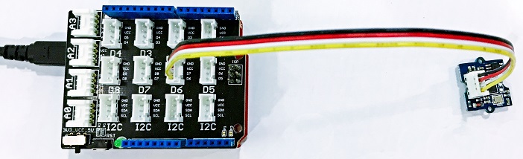
Groveコクネタ接続の場合
専用ケーブルでコネクタ間を接続
ClassicファミリのArduinoの場合
デジタル端子
アナログ
端子
I2C端子

Slide 14
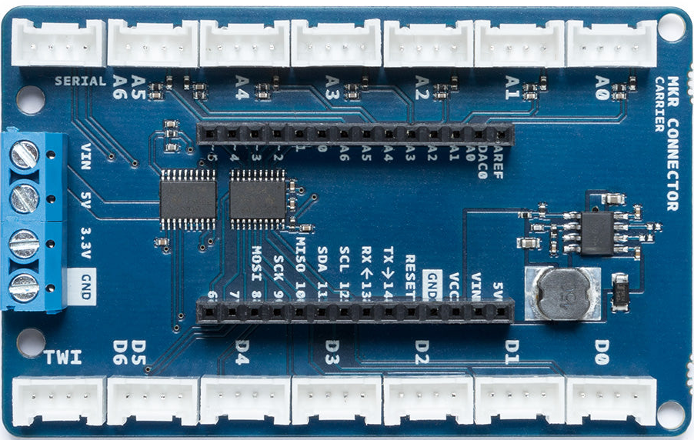
Groveコクネタ接続の場合
MKRファミリのArduinoの場合
アナログ端子
I2C端子
デジタル端子

Slide 15
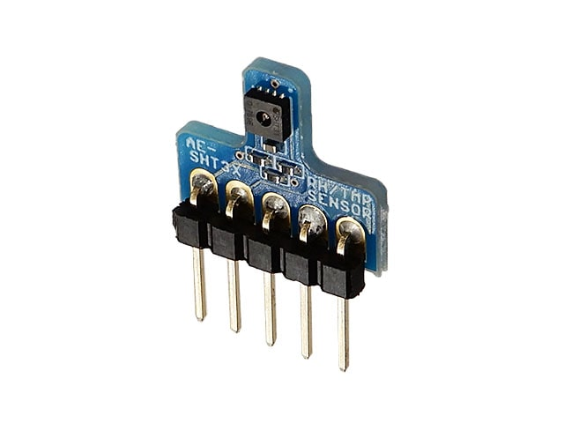
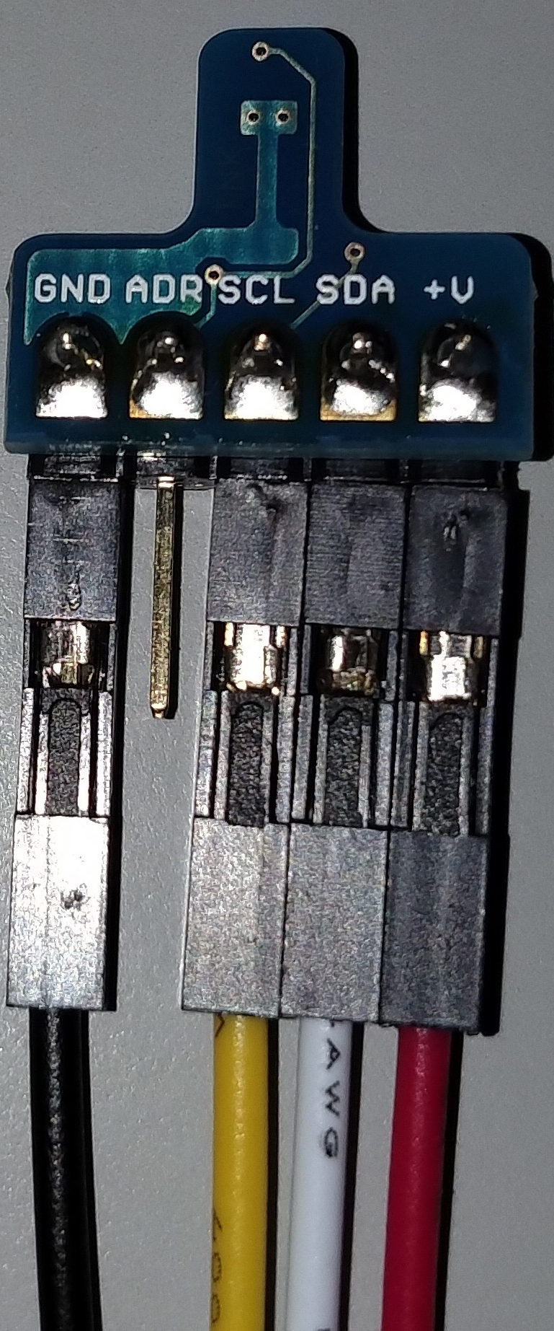
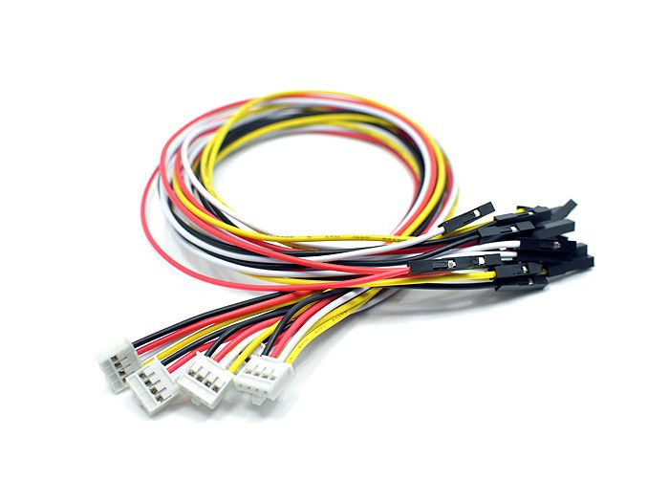
Grove端子がないセンサの場合
配線例
変換ケーブルを用いてGrove端子に接続
詳細は要相談
センサ本体(SHT31)
変換ケーブル

Slide 16
推奨機種構成での配線

Slide 17
センサ端末として動作するArduino
Arduino公式の機種で動作確認できているもの
MKRファミリ
Zero, WiFi1010
Nanoファミリ
Nano 33 IoT
Classicファミリ
Uno R4系列 (minima)
Megaファミリ
なし

Slide 18
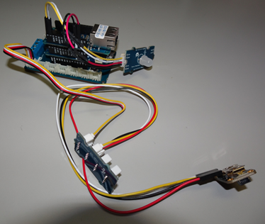
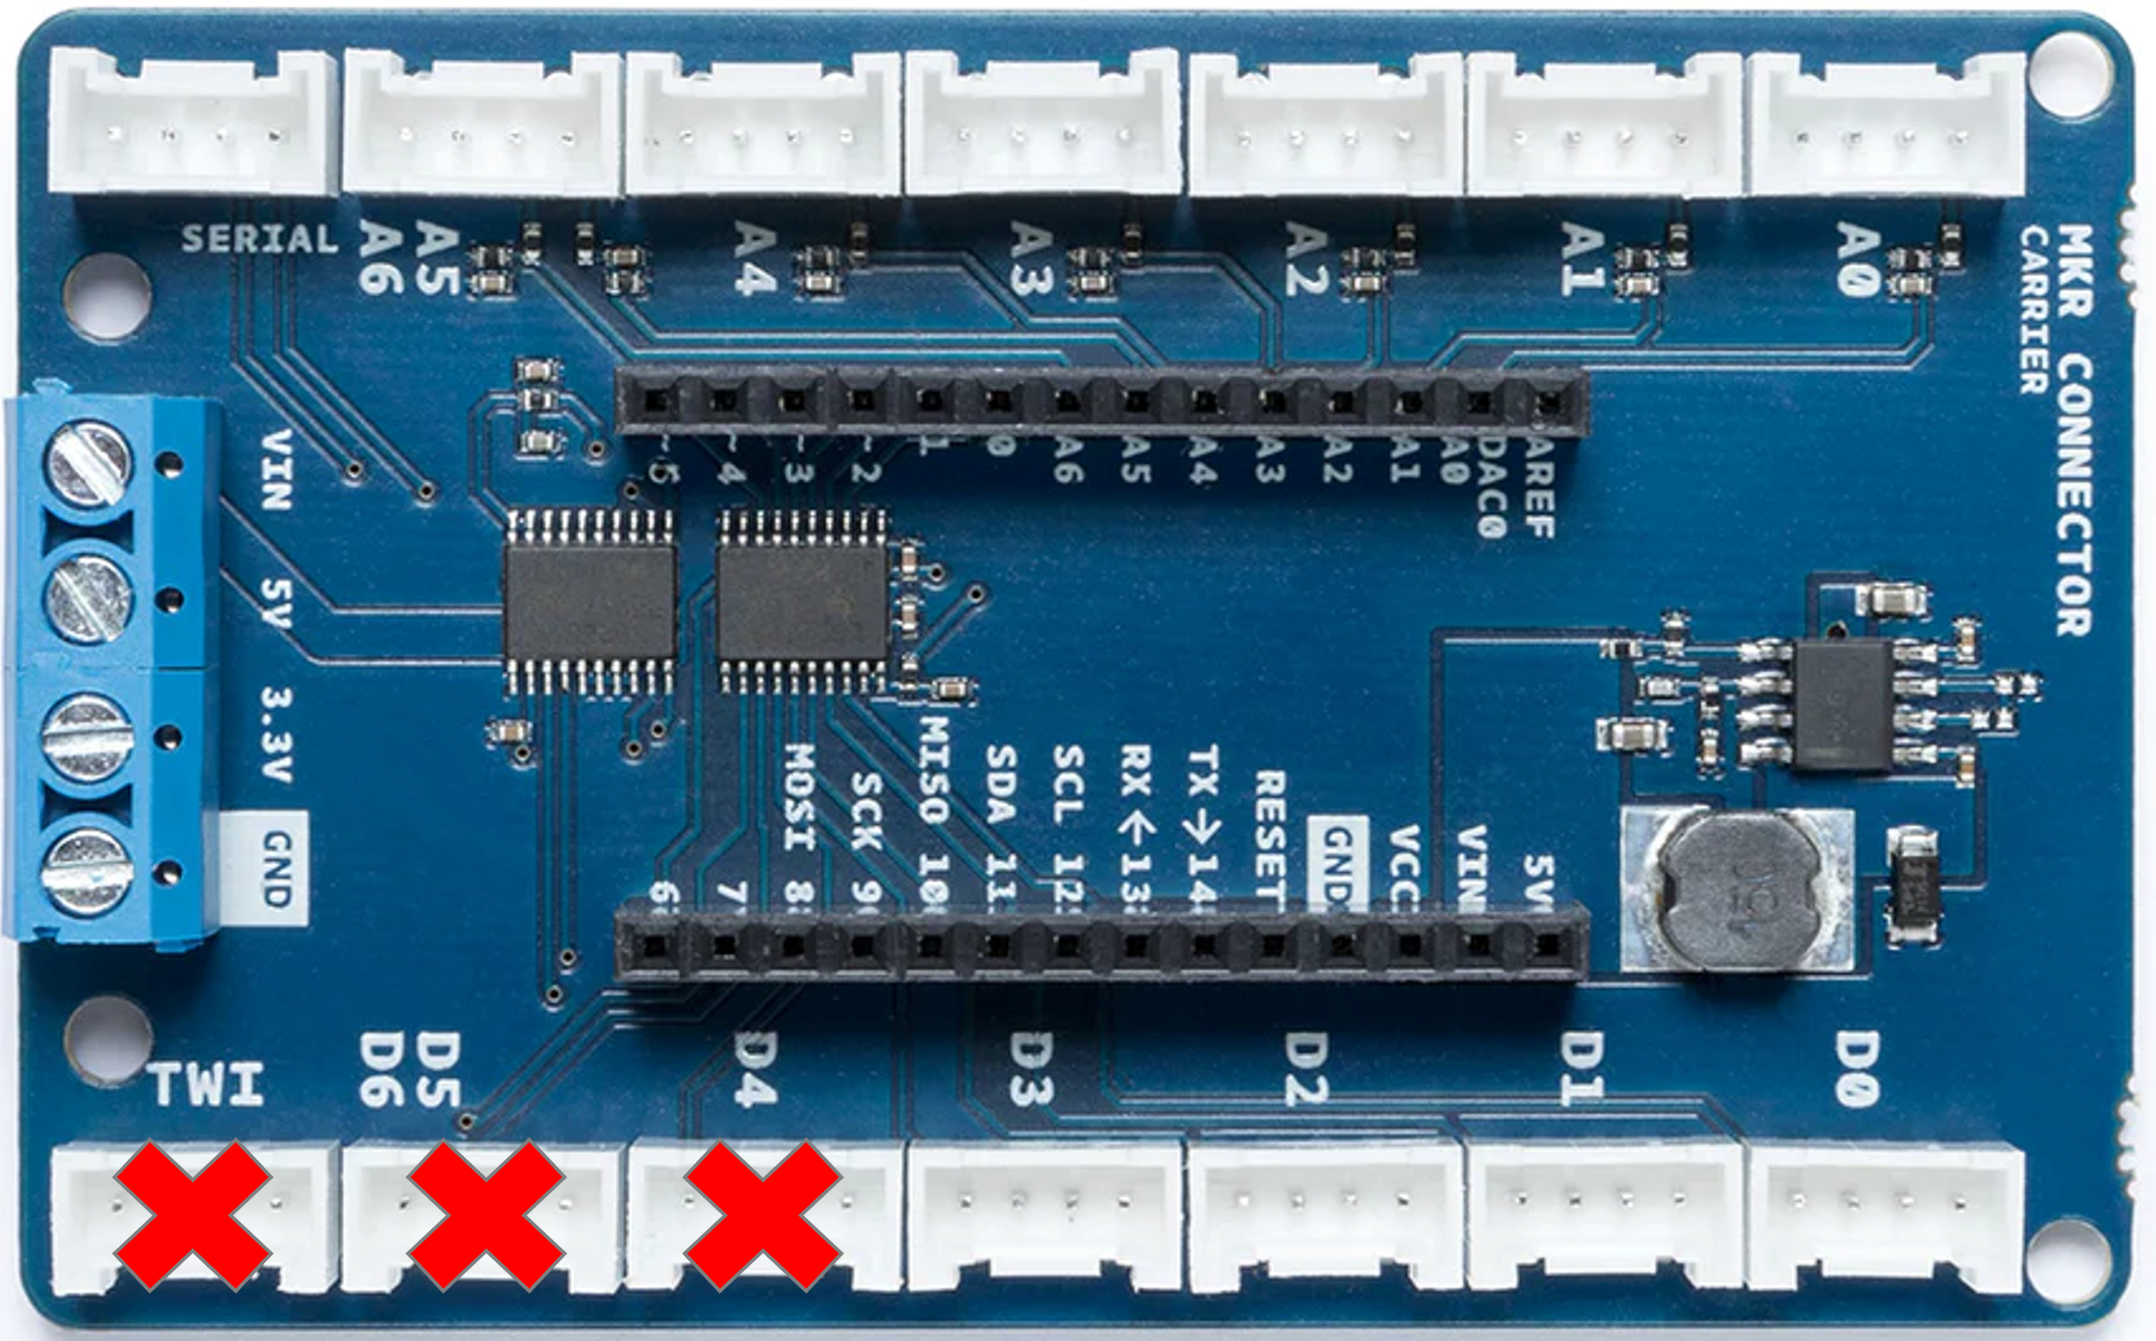
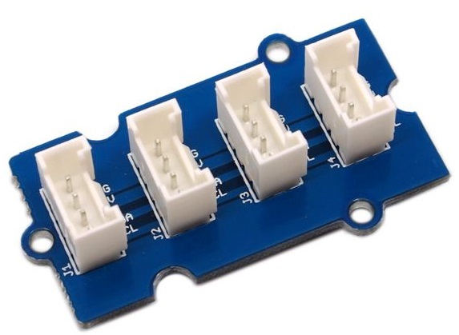
MKR Zero
アナログ端子
Grove対応
フルカラーLED
Grove I2C Hub
RTC
モジュール
利用済みの端子
デジタル端子
センサを接続可能な端子
アナログ : 全て
デジタル : D0～D3
I2C : I2C Hubに接続

Slide 19
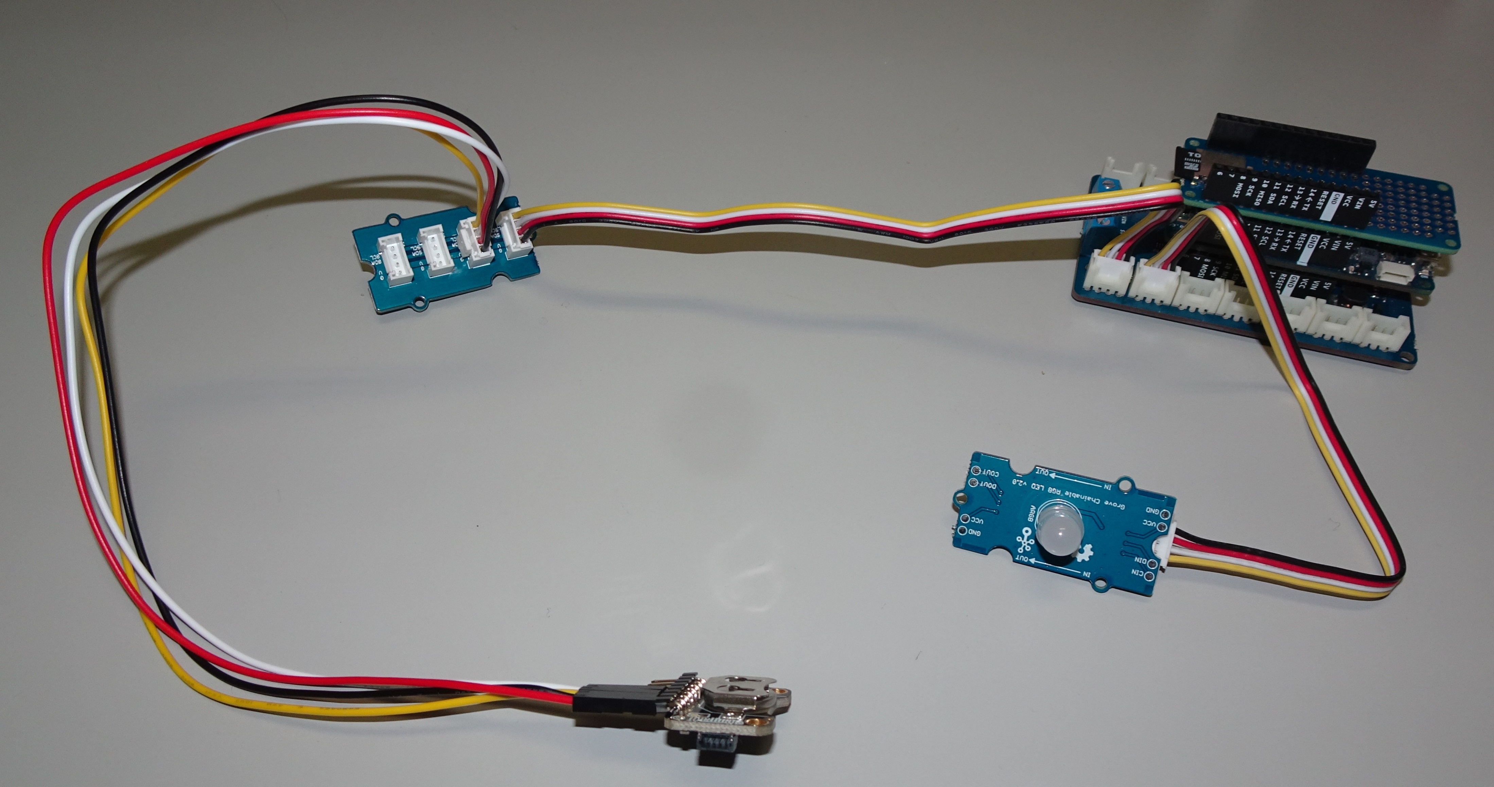
MKR WiFi 1010
Grove I2C Hub
アナログ端子
Grove対応
フルカラーLED
RTC
モジュール
利用済みの端子
デジタル端子
センサを接続可能な端子
アナログ : 全て
デジタル : D0～D3
I2C : I2C Hubに接続

Slide 20
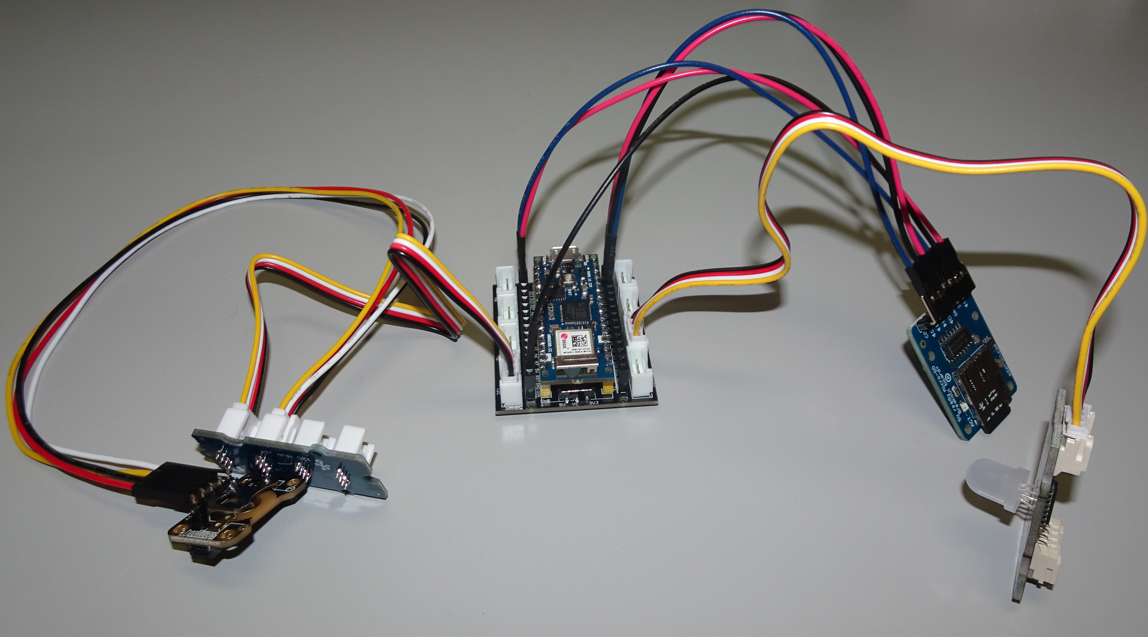
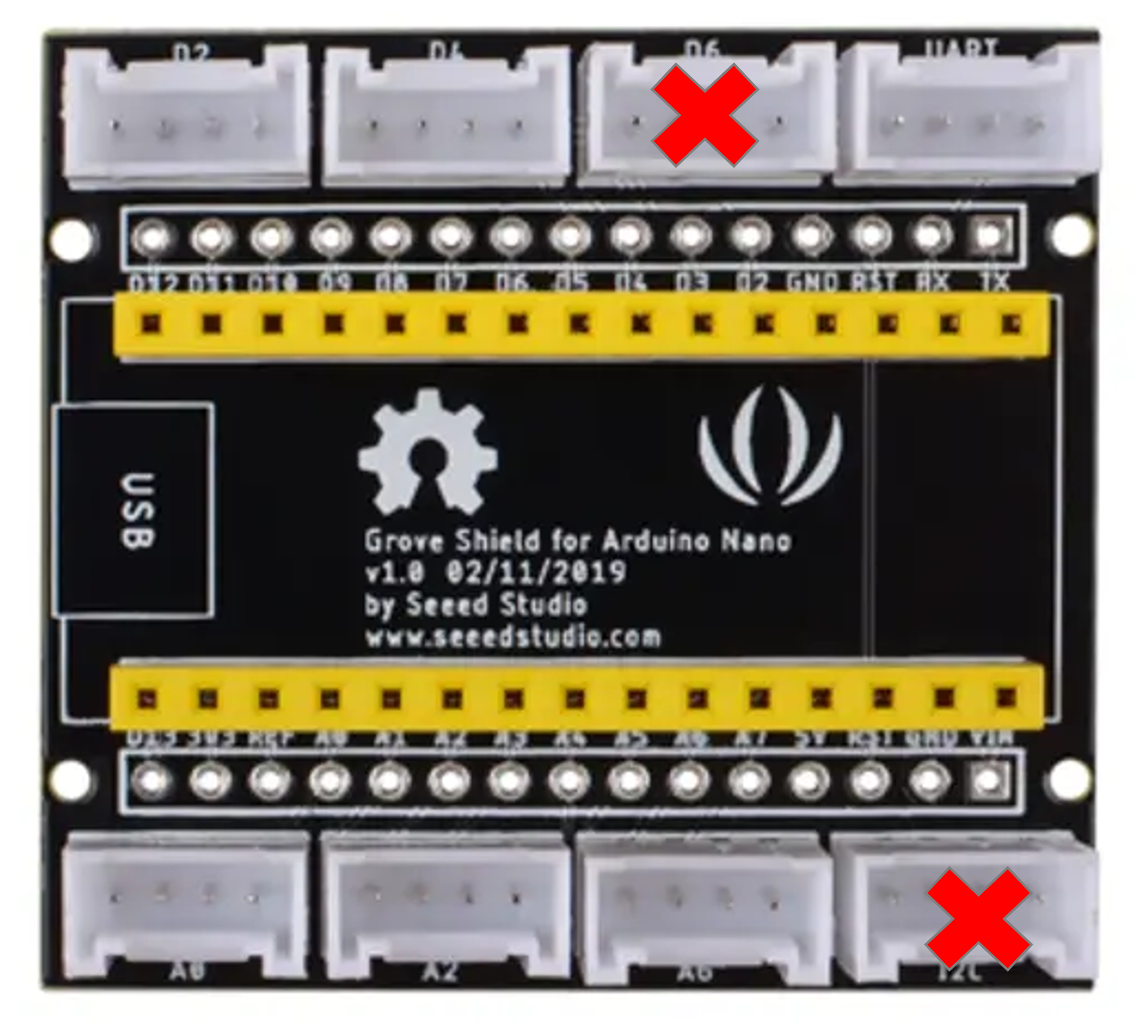
Nano 33 IoT
使用済み端子(コネクタ)
マイクロSD
スロット
モジュール
Grove I2C Hub
RTC
モジュール
Grove対応
フルカラーLED
センサを接続可能な端子
アナログ : 全て
デジタル : D2, D4
I2C : I2C Hubに接続
使用済み端子(コネクタ)

Slide 21
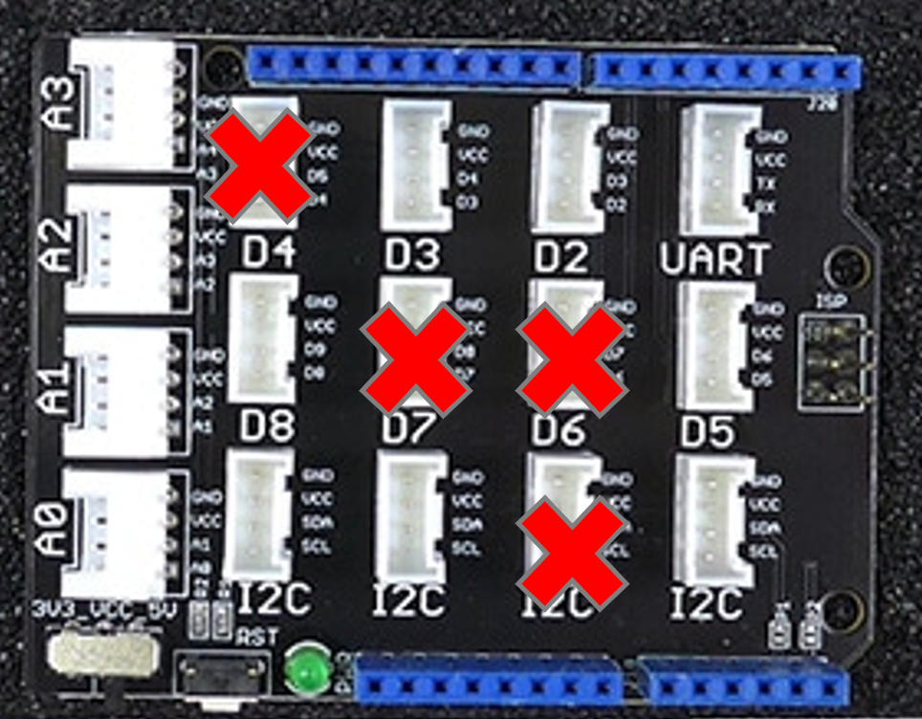
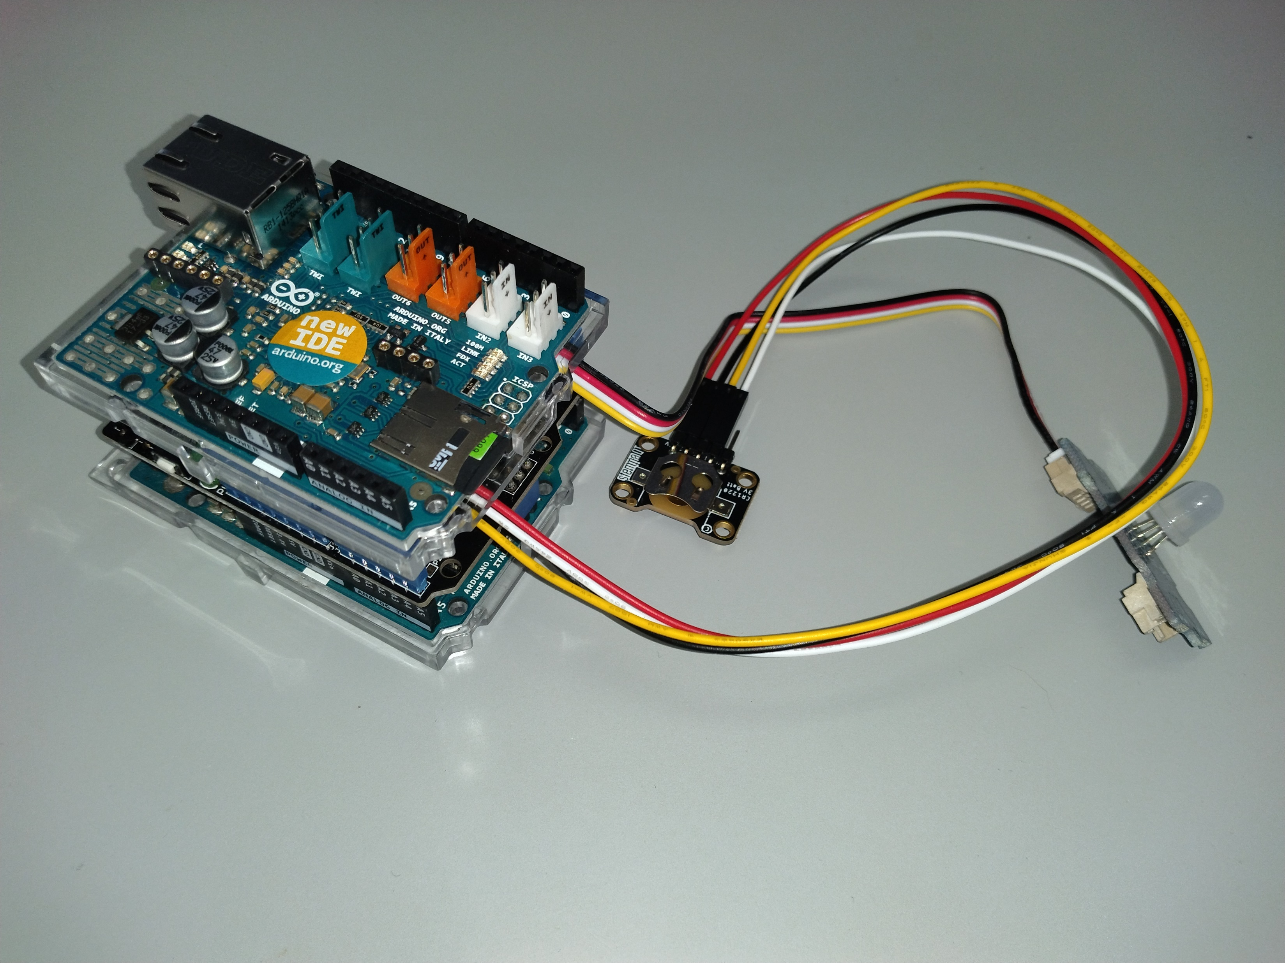
Uno R4 minima
本体 + シールド
RTC
モジュール
Grove対応
フルカラーLED
センサを接続可能な端子
アナログ : 全て(A0～A3)
デジタル : D2, D3, D5, D8
I2C : 使用されていない3ヶ所全て
: 使用済み端子
注 : センサを取り付ける際は，イーサネット
シールドを一度取り外す必要がある

Slide 22
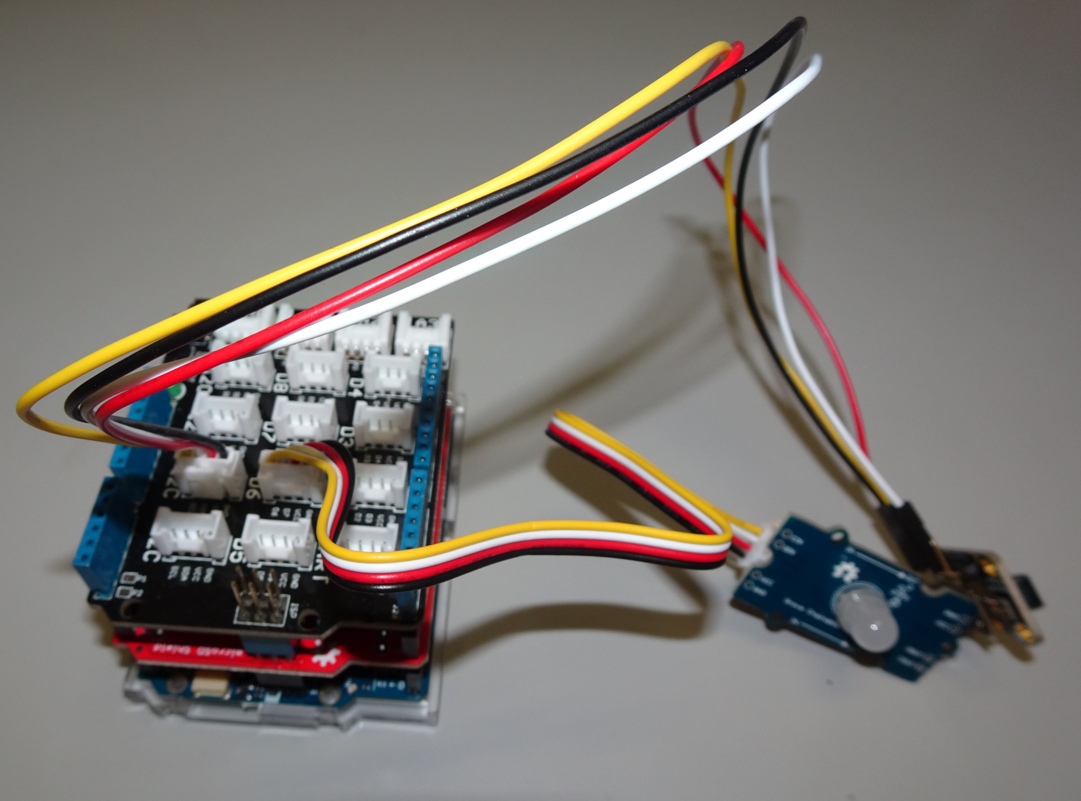
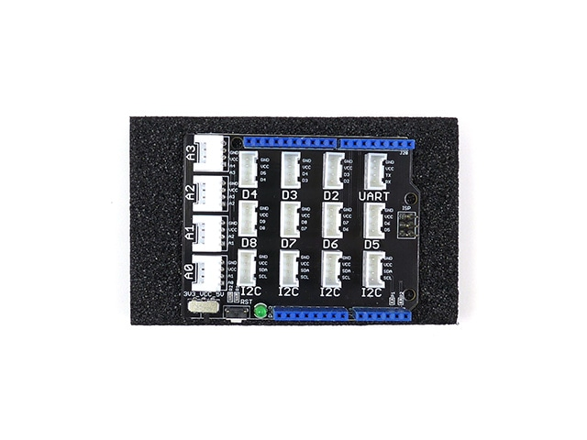
Uno R4 WiFi
本体 + シールド
RTC
モジュール
Grove対応
フルカラーLED
: 使用済み端子
センサを接続可能な端子
アナログ : 全て(A0～A3)
デジタル : D2, D3, D4, D5
I2C : 使用されていない3ヶ所全て

Slide 23
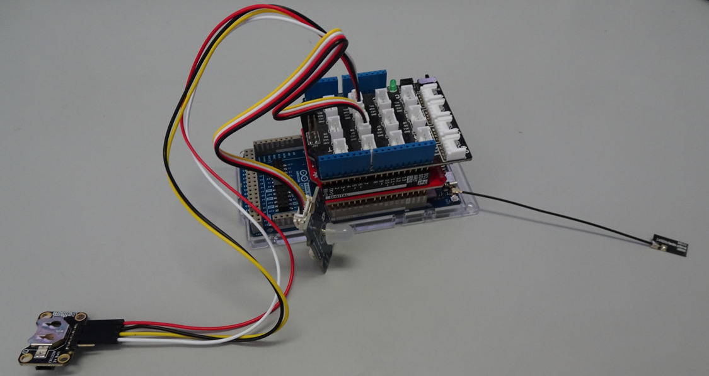
Giga R1 WiFi
本体 + シールド
WiFi外部
アンテナ
RTC
モジュール
Grove対応
フルカラーLED
: 使用済み端子
センサを接続可能な端子
アナログ : 全て(A0～A3)
デジタル : D2, D3, D4, D5
I2C : 使用されていない3ヶ所全て

Slide 24
センサ端末仕様定義

Slide 25

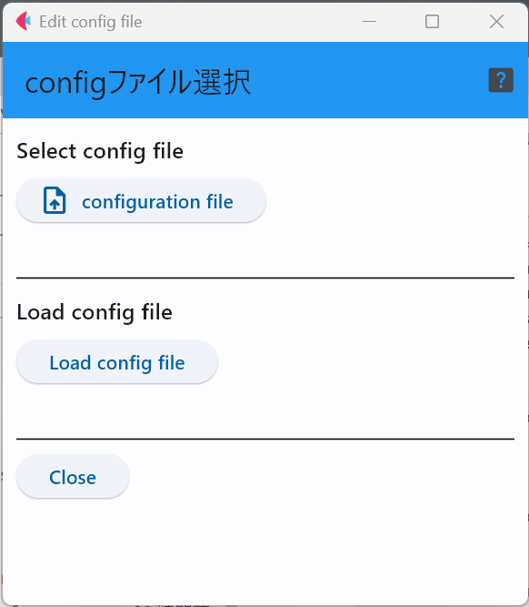
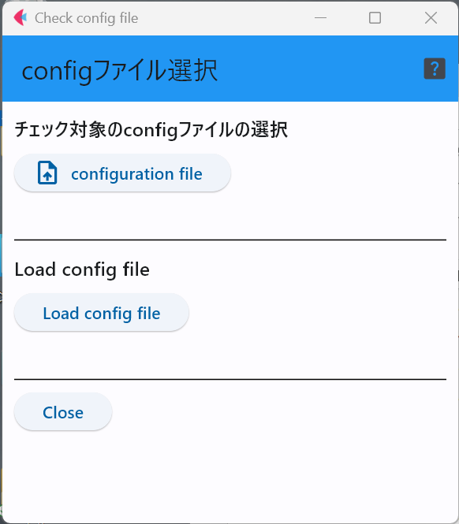

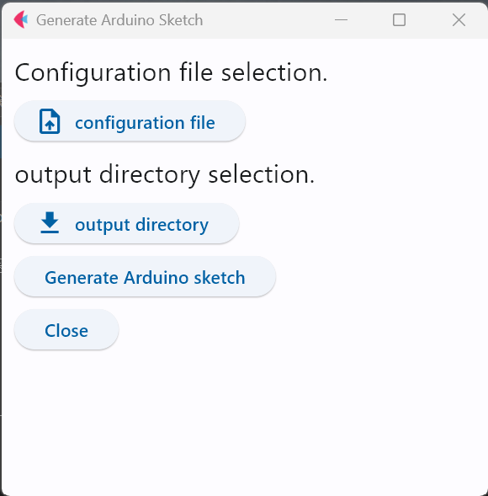
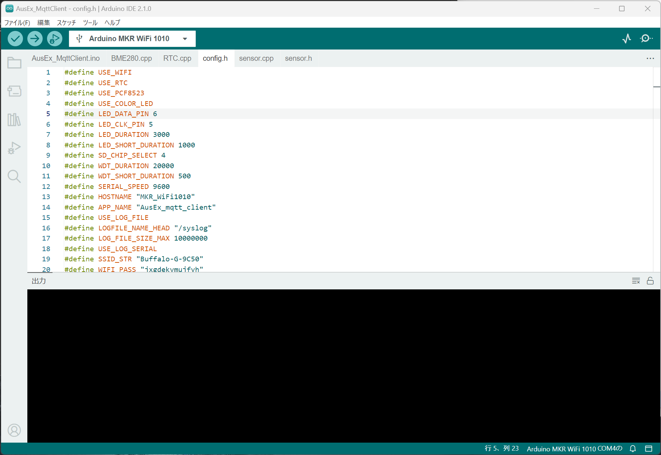
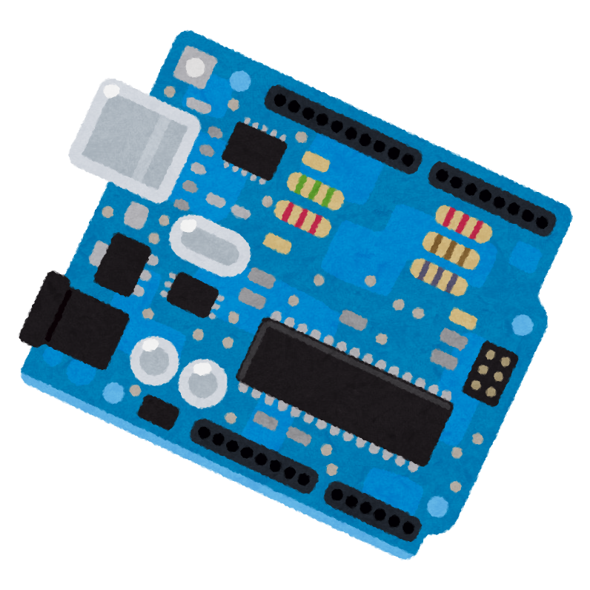
センサ端末プログラム自動生成環境
センサ端末開発者
対話
チェック結果
端末仕様作成アプリ
仕様チェックアプリ
仕様定義
(yaml形式)
Arduinoスケッチ
生成
インストール
端末プログラム
生成アプリ
Arduino

Slide 26
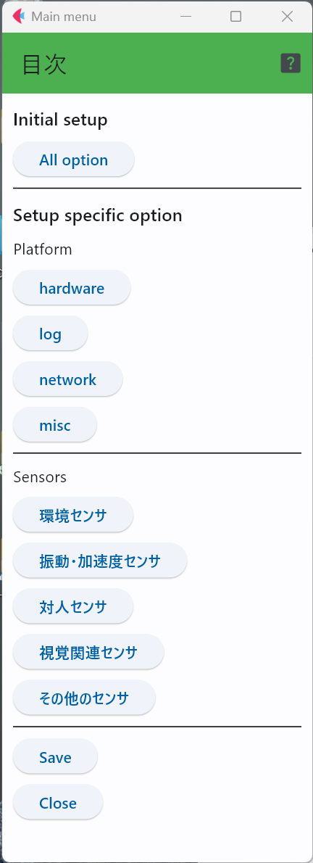
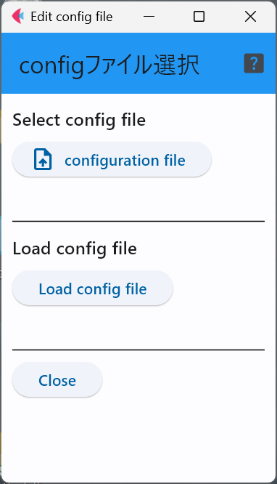
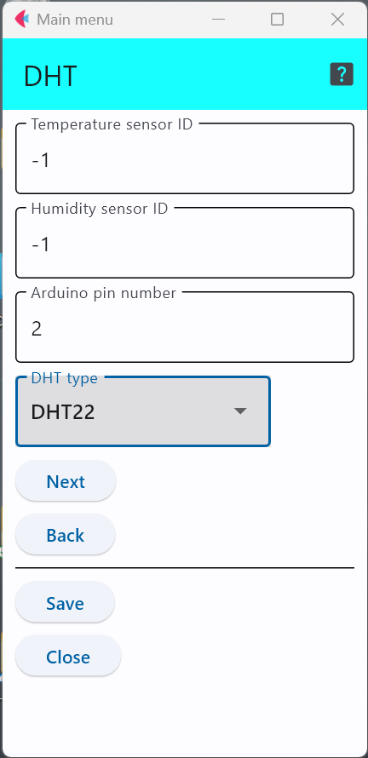
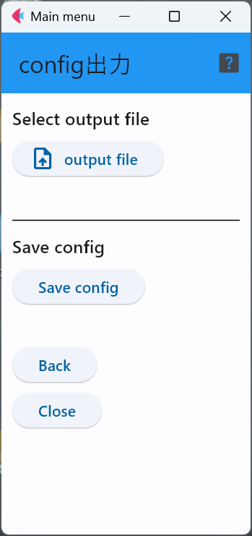
端末仕様作成アプリ
仕様定義テンプレート
ファイルの選択
例 : デジタル端子温湿度センサ
仕様のセーブ
センサに割り当てる
ID番号
ネットワークや
ログ関連設定
ファイル
選択
接続する端子番号
テンプレートの
ロード
センサ
設定
センサIC型番
セーブ
実行

Slide 27
配線における端子番号の指定方法
アナログインターフェースのセンサ
基板上の端子の表示(A+数字)の通りの文字列を端子番号として入力
デジタルインターフェースの周辺回路(センサやフルカラーLED)
基板上の端子の表示(D+数字)の数字部分だけを切り出し，端子番号として入力
I2Cインターフェースの周辺回路(センサやRTC)
I2Cインターフェースは端子番号を指定する必要がない
SPIインターフェースの周辺回路(イーサネットやマイクロSD)
チップセレクト端子のデジタル端子番号(の数字)だけを指定

Slide 28
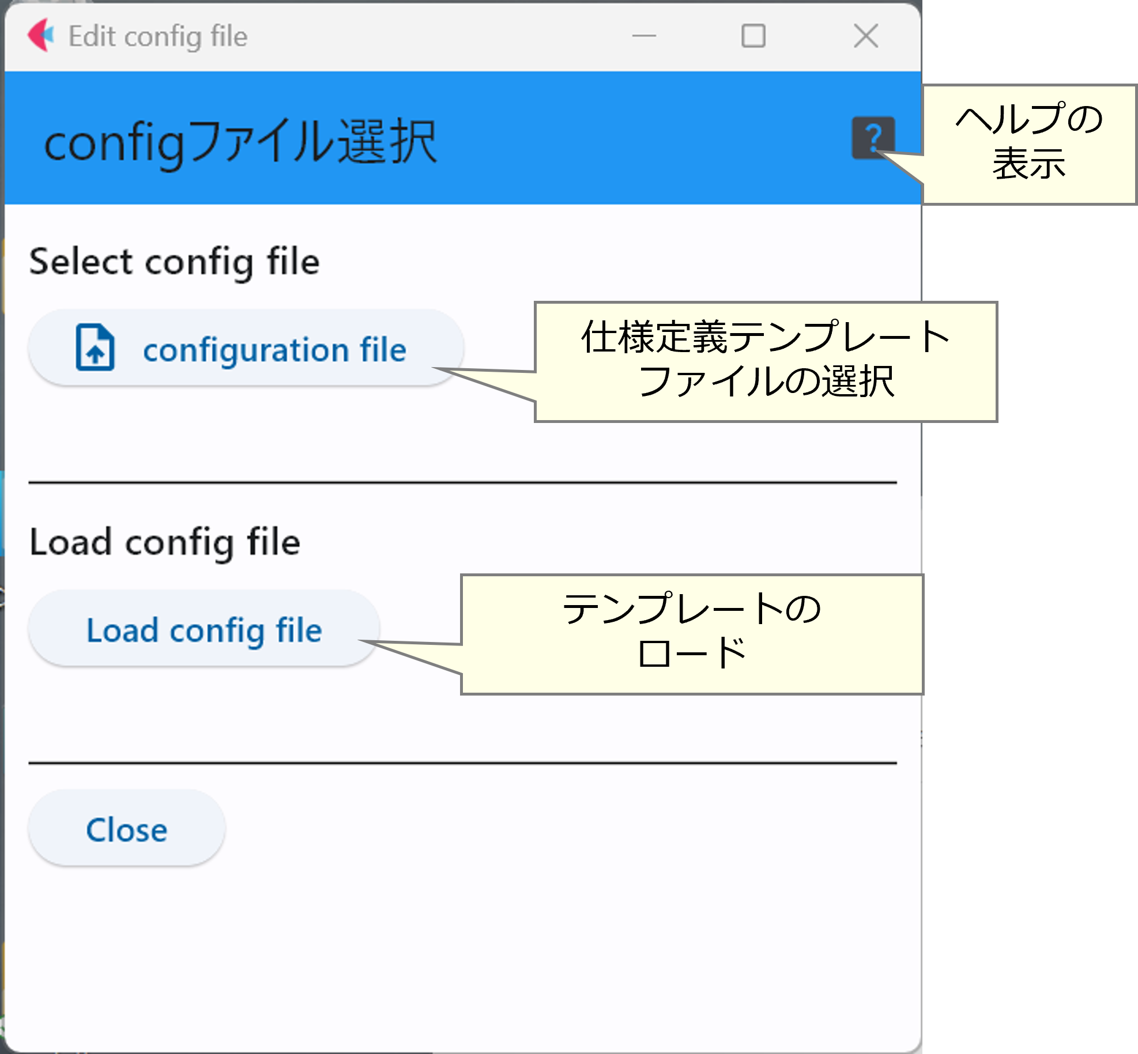
初期画面
初期画面の役割
作成済みの仕様ファイルの読み込み
読み込むファイル
デフォルト値を書き込んだテンプレート
管理者がカスタマイズしたテンプレート
ユーザが以前作成した仕様ファイル
今回利用するファイル
②の推奨機種別テンプレート
機種に合わせて選択

Slide 29
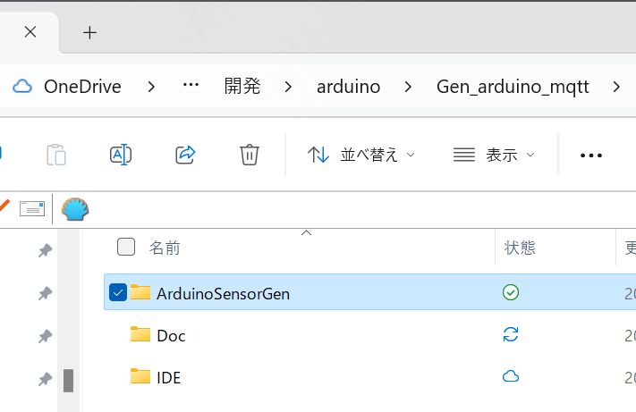
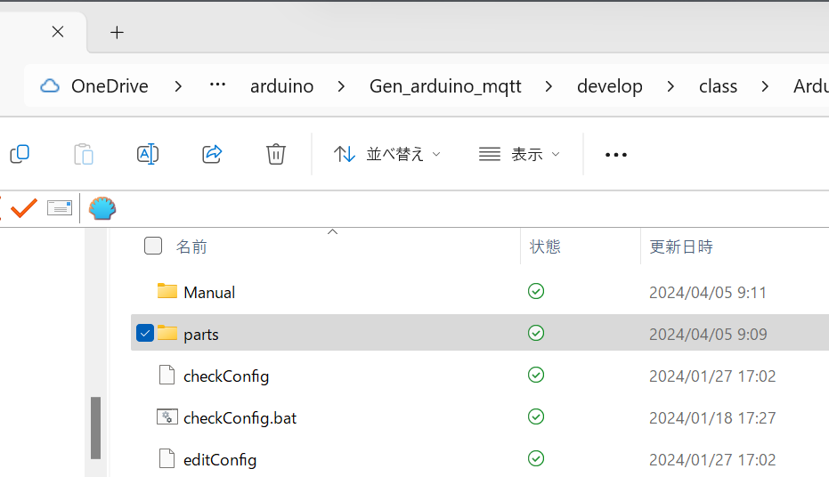
テンプレートファイルの場所(1)
①トップディレクトリ
② ArduinoSensorGen

Slide 30
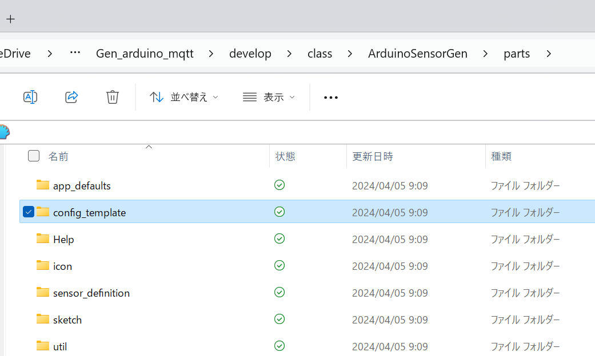
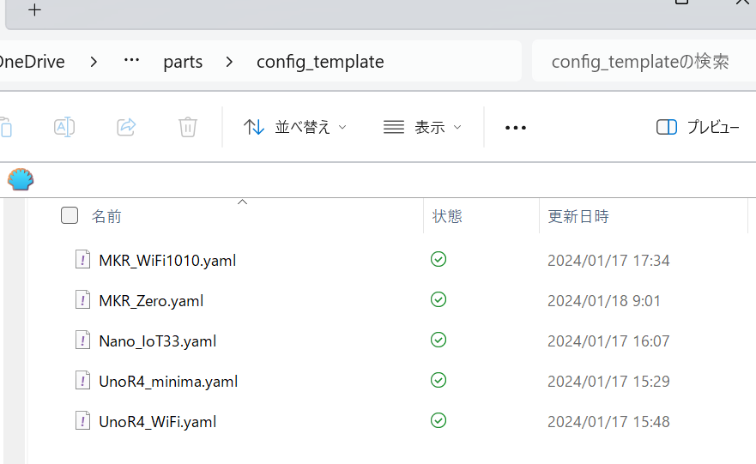
テンプレートファイルの場所(2)
④ ArduinoSensorGen\parts\config_template
③ ArduinoSensorGen\parts
機種別テンプレート

Slide 31
目次
自分で様々な場所をカスタマイズする必要がある場合
Initial setupの「All option」ボタンで開始
特定のオプションのみカスタマイズすれば良い場合
必要なオプションのボタンを押せば良い
今回カスタマイズや確認が必要なオプション : 2ヶ所
Platformの「network」
Sensorsの中の選択したセンサの種類に対応する部分

Slide 32
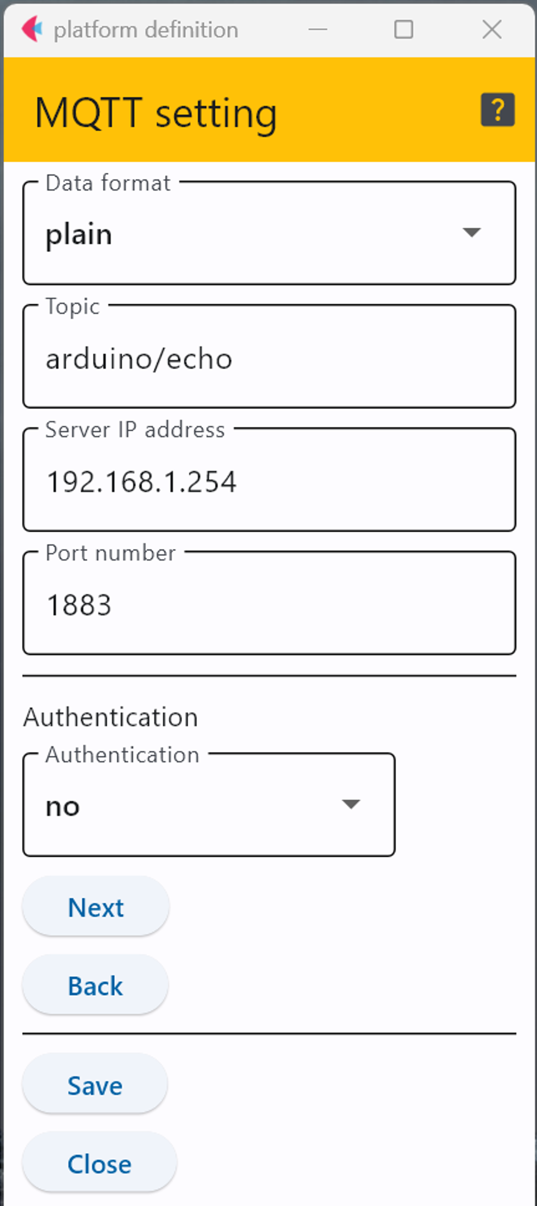
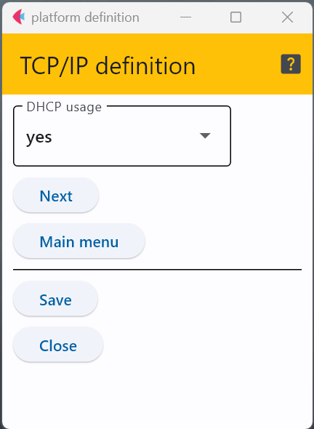
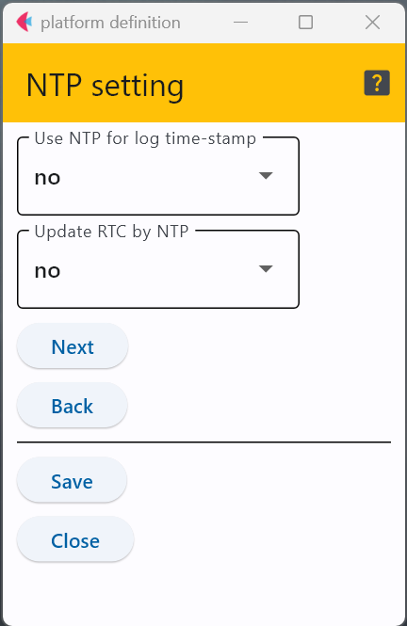
ネットワーク設定
②MQTT設定
①DHCP設定
③NTP設定
このまま
このまま
複数人/複数端末で
作業する場合は
別の文字列にする
両方「no」
指示を聞く
このまま
IoT GWサーバに
届いたメッセージが
誰のものかを区別するため
このまま

Slide 33
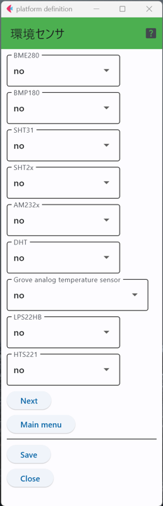
センサ設定の例 : 環境センサの場合
利用することを決めたセンサのメニューのみを「yes」にして「Next」ボタンをクリック
サンプル
BMP180 (I2C接続)とDHT (デジタル端子接続)で説明
詳細
マニュアルを参照

Slide 34
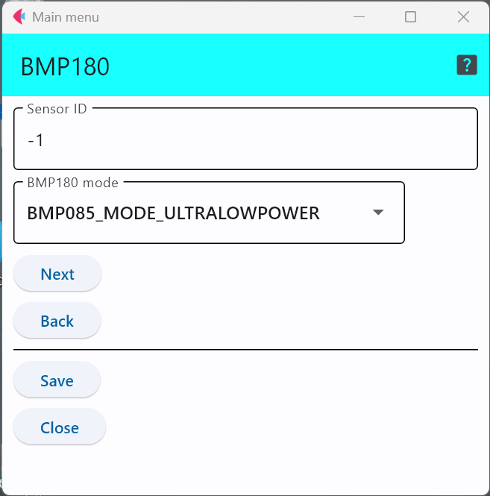
BMP180気圧センサ : I2C接続
1台の端末(Arduino)に複数のセンサを接続する場合に，センサを区別するために付与する番号
(区別が不要な場合は変更不要)
消費電力や測定性能に影響するパラメータ
(実験/実習レベルでは変更する必要はない)
I2C接続なので，配線に関する定義はない

Slide 35

DHTシリーズ温湿度センサ : デジタル端子接続
センサID
温度センサと湿度センサに別のIDを付与可能
(複数のセンサを使わない場合は変更不要)
配線端子番号
仕様する機種の使用可能端子情報を参照して決める
センサICの型番(センサの入れ物に記載)

Slide 36
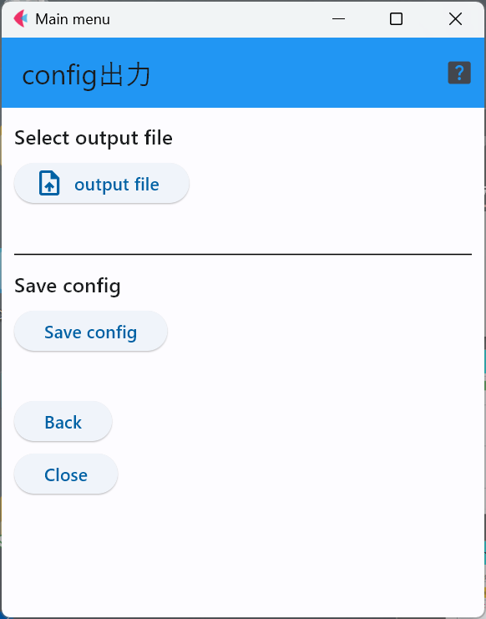
仕様定義ファイルの保存
① メニューから
「Save」ボタンを選択
② 出力先ファイルを
ダイアログで選択
③ 「Save config」で保存
ここ
④ エラーがなければ自動で終了(ウインドウが閉じる)
ここ

Slide 37
仕様チェック

Slide 38
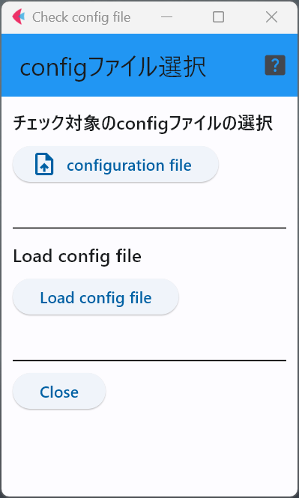
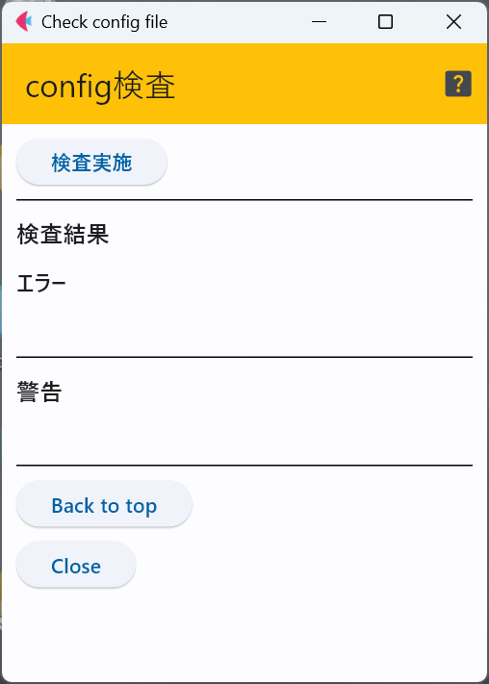
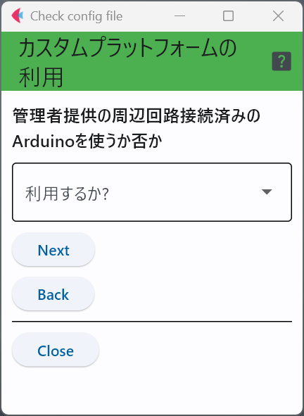
仕様チェックアプリの画面構成(概要)
仕様ファイル
ロード画面
利用するArduinoに
ついての情報入力
検査画面
仕様定義
ファイル選択
検査実施
ボタン
ファイル
ロード

Slide 39
仕様チェックアプリの機能(チェック内容)
使う機能とMCUがマッチするか
MCUに存在しない機能やソフト的に未サポートの機能を使おうとしている場合にエラーを出力
選択したセンサICの動作電圧とArduinoの動作電圧の一致
ICの仕様上の動作電圧とモジュール化されたセンサの動作電圧は同じではない可能性があるため，検出した問題は全て警告として出力される(エラーにはならない)
端子の重複利用の有無
バス型I/F(I2C, SPI)の端子は除く

Slide 40
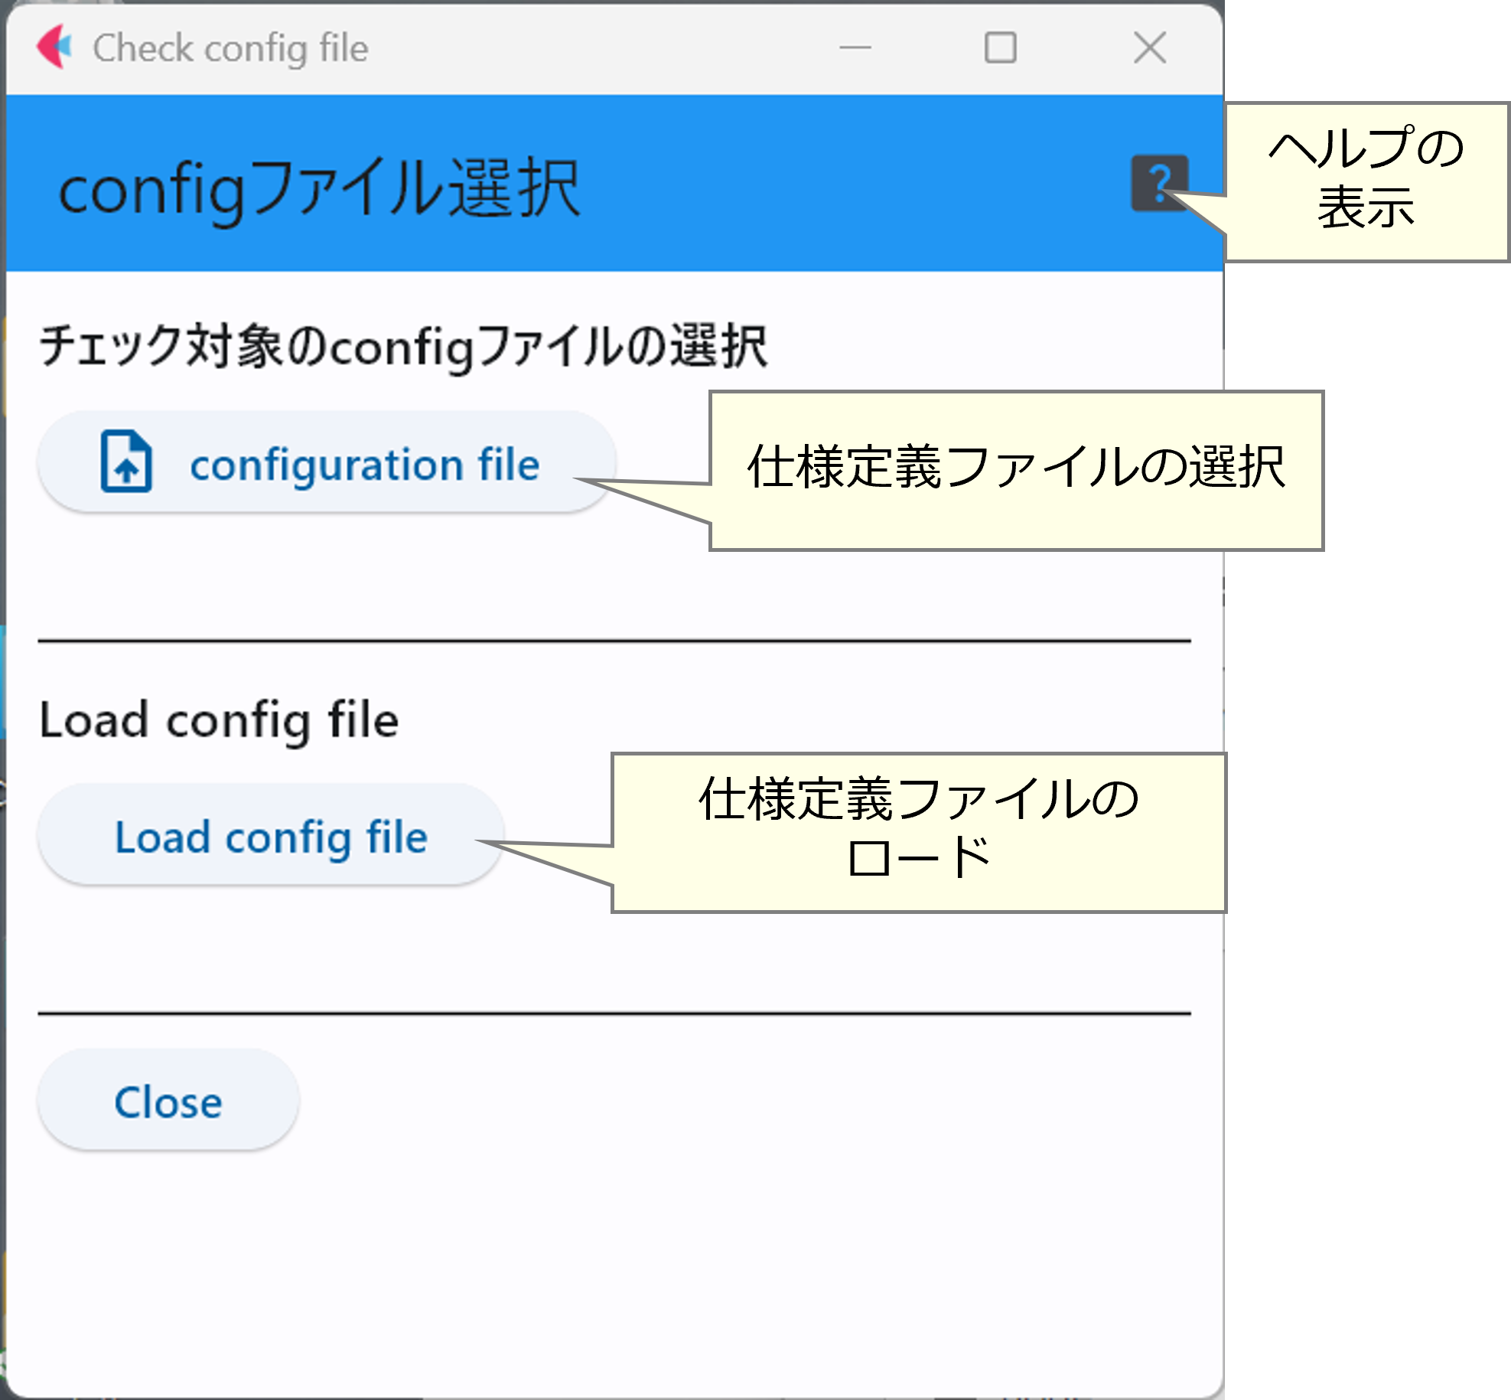
検査対象の仕様定義ファイルロード

Slide 41
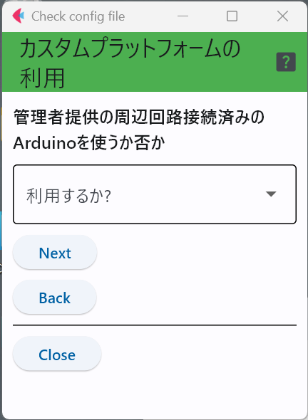
カスタムプラットフォームの利用
今回は「利用する」

Slide 42
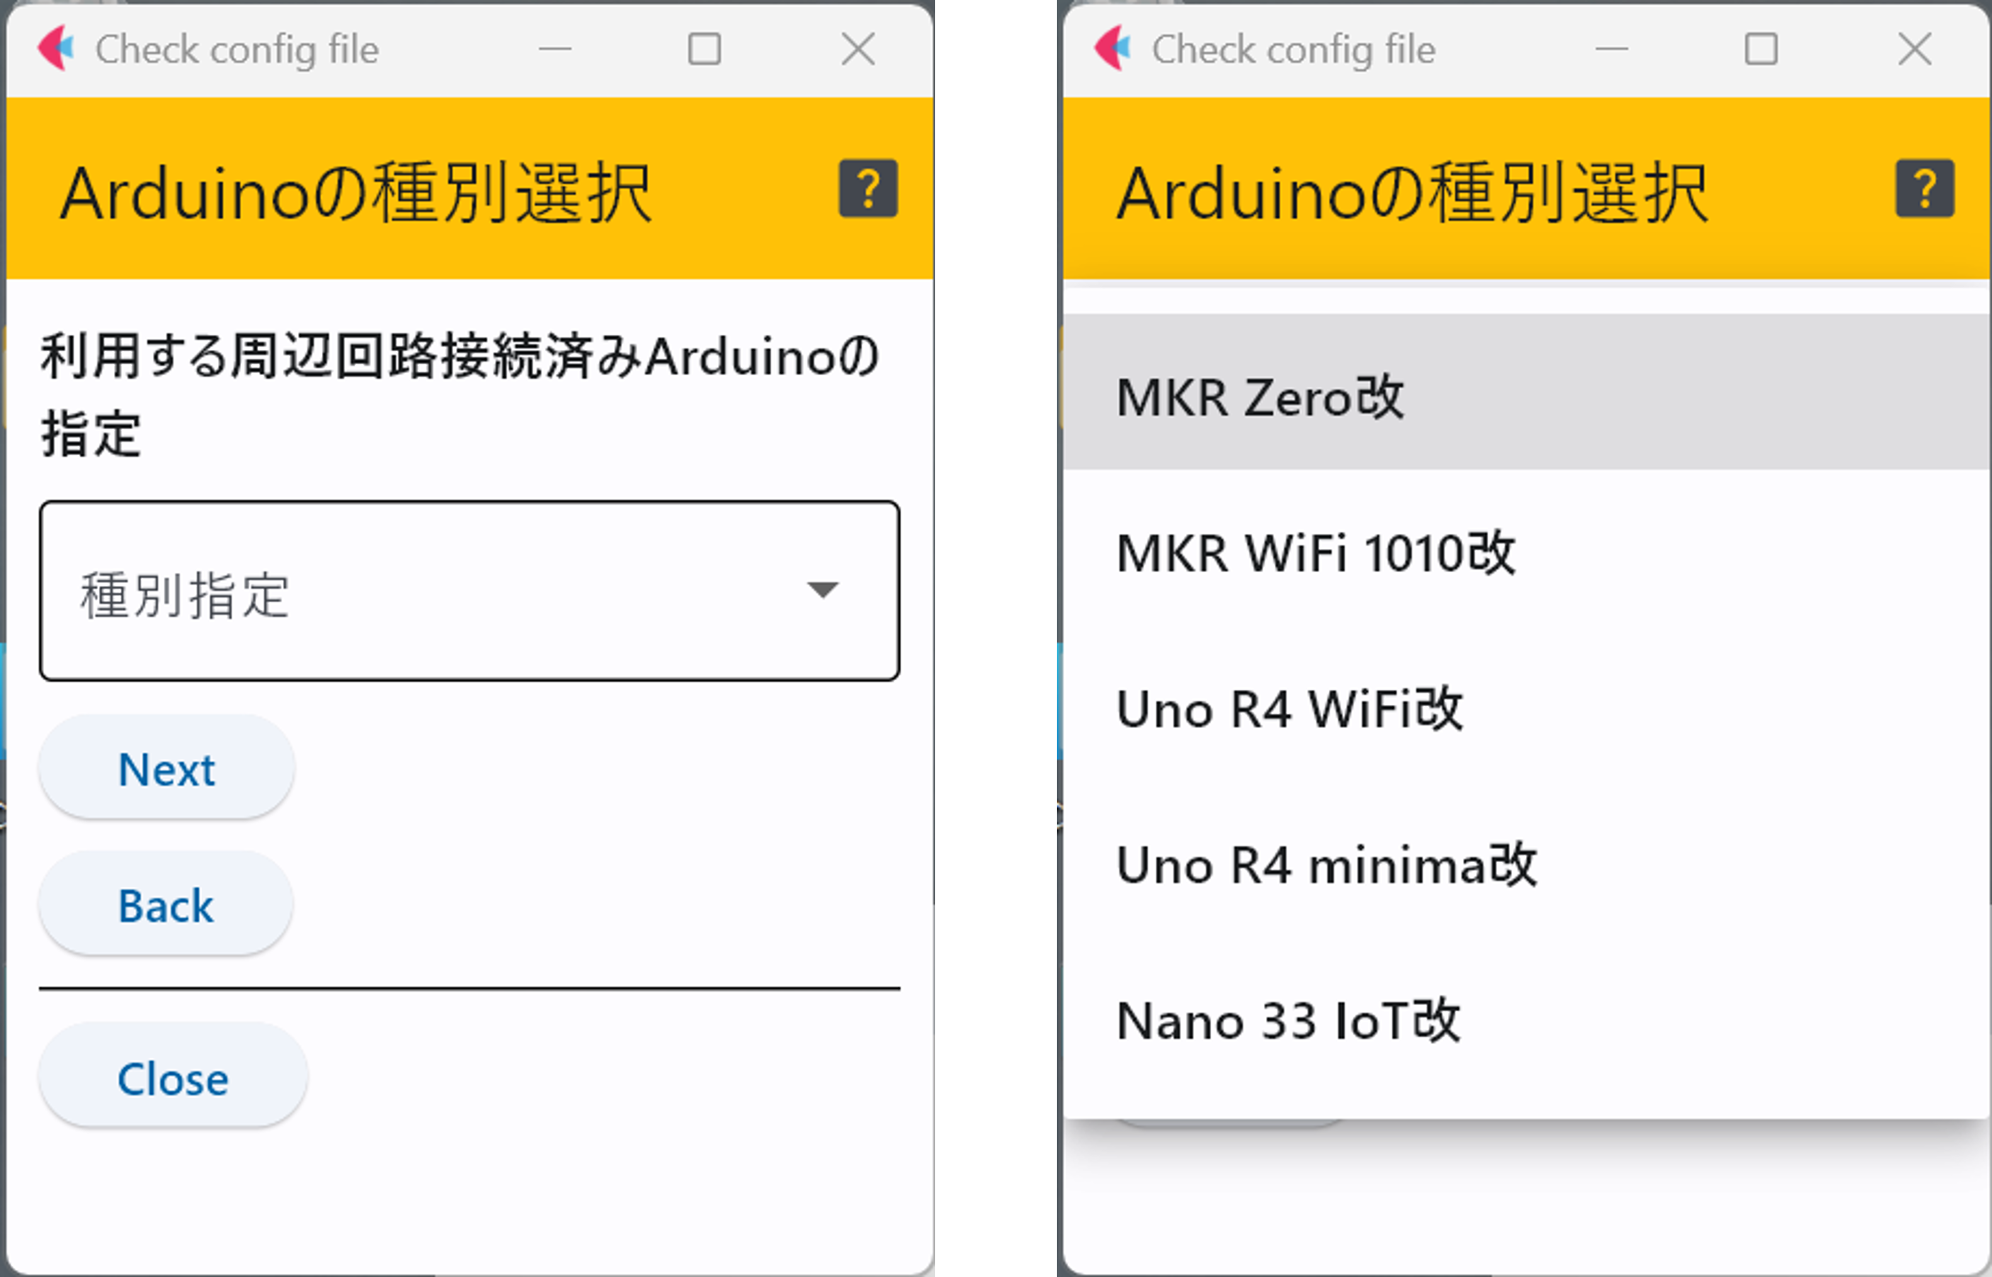
機種の選択
選択した機種の名称は管理者に聞くかドキュメントを確認

Slide 43
検査の実施
ここをクリック

Slide 44
今回の利用シナリオ
エラー/警告になる可能性がある事項
センサの動作電圧
アナログ/デジタル端子接続の端子番号の問題
動作電圧について
センサモジュールの仕様を確認する必要がある
不明な場合は詳しい人に聞く
端子番号の問題
機種ごとの利用可能端子を確認して，バッティングが無いよう接続先を変更

Slide 45
端末プログラム生成とインストール

Slide 46
端末プログラム生成アプリの概要
アプリ本体
(Python + flet)
パラメータファイル
(C言語ヘッダ)
Arduino用
スケッチ
仕様定義
ファイル
(yaml形式)
周辺回路用
ライブラリ
・アプリ基幹部分
・各種IC用部品
プログラム部品集

Slide 47
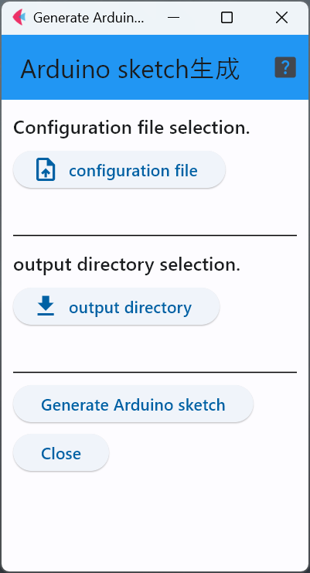
画面構成と動作
画面構成
動作
指定した出力先ディレクトリにArduino用スケッチ一式が出力される
出力後の動作
エラーが発生しなければ，自動でアプリケーションが終了
仕様定義
ファイル選択
Arduino用スケッチ
出力ディレクトリ選択
Arduino用
スケッチ出力

Slide 48
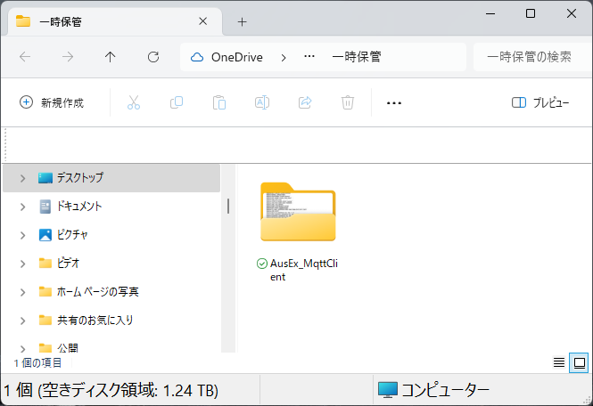
出力されるファイル
指定した出力先に「AusEx_MqttClient」という名前のディレクトリが作成され，一式格納される

Slide 49
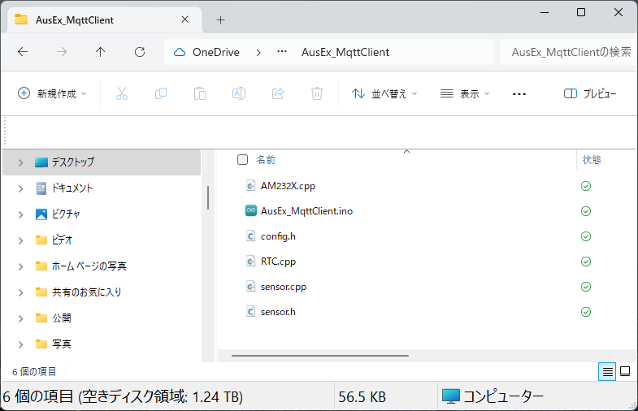
出力されるファイルの内容
AM232x温湿度センサ用ファイル
Arduinoスケッチ本体
(ダブルクリックでIDEが起動)
設定ファイル
リアルタイムクロック用ファイル
センサ共通ファイル

Slide 50
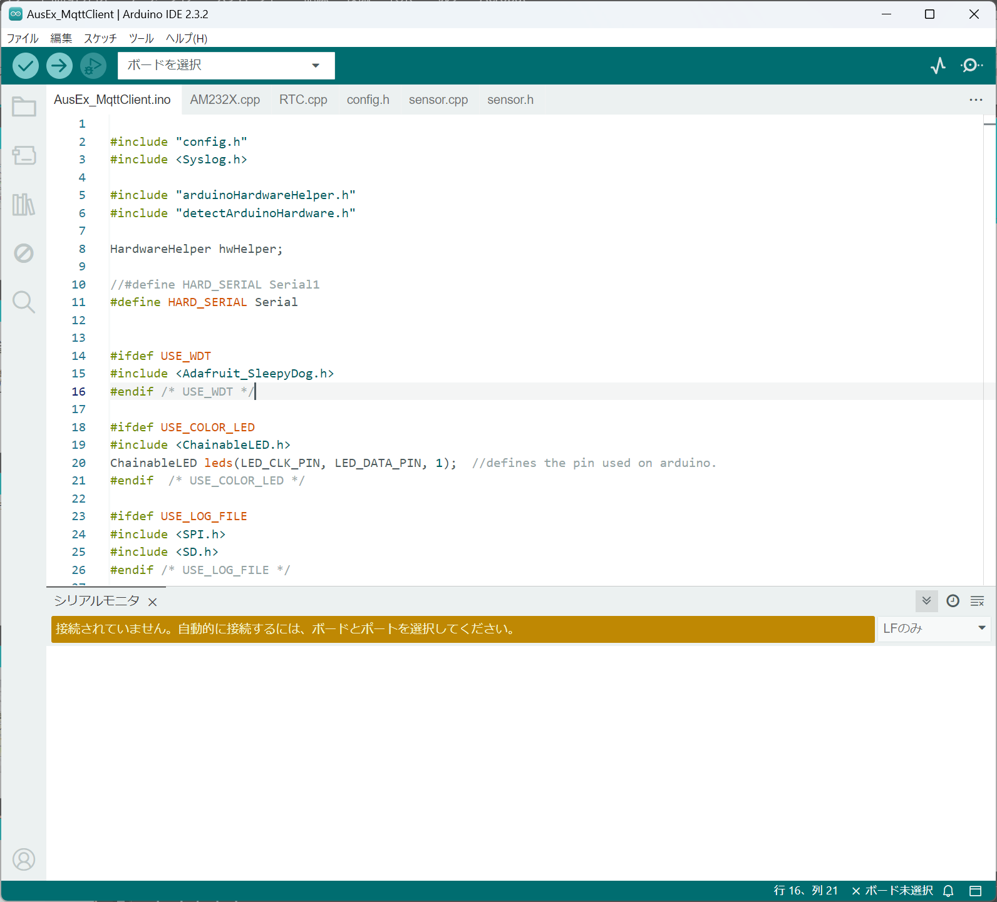
Arduino IDEでの操作
インストールボタン
組み立てたArduinoをUSBで接続
ボード選択メニューで繋いだArduinoを選択
シリアル通信速度を選択
仕様選択で特殊な設定をしていなければ9600bps
「インストールボタン」を クリック
インストール終了後もアプリは そのまま
ボード選択メニュー

Slide 51
センサ端末動作確認のための確認事項

Slide 52
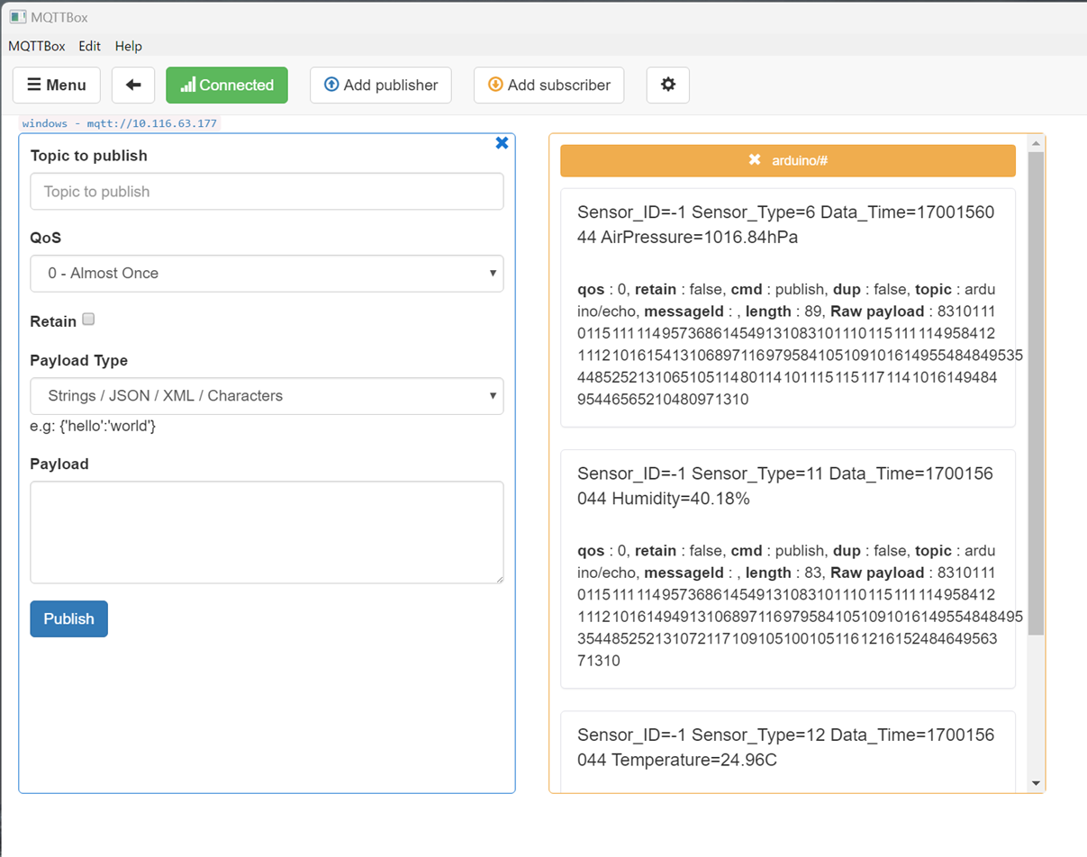
センサ端末動作確認
方法
開発用PCでMQTTクライアントアプリを用い，IoT ゲートウェイにセンサデータが届いていることを確認
MQTT Box等
IoT
ゲートウェイ
Subscribe
Publish
(センサデータ)
センサ端末開発者
センサ
端末

Slide 53

事前の確認事項
インターネット
/イントラネット
どちらに繋ぐかで後の操作が変わる
GW
(ゲートウェイ)
センサ専用
ネットワーク
開発者のPC
センサ端末

Slide 54
Arduinoとの接続
インターネット
/イントラネット
Arduino IDEも動作したまま
GW
(ゲートウェイ)
センサ専用
ネットワーク
開発者のPC
センサ端末
USBケーブルは繋いだまま

Slide 55
センサ端末動作確認
Windowsの場合

Slide 56
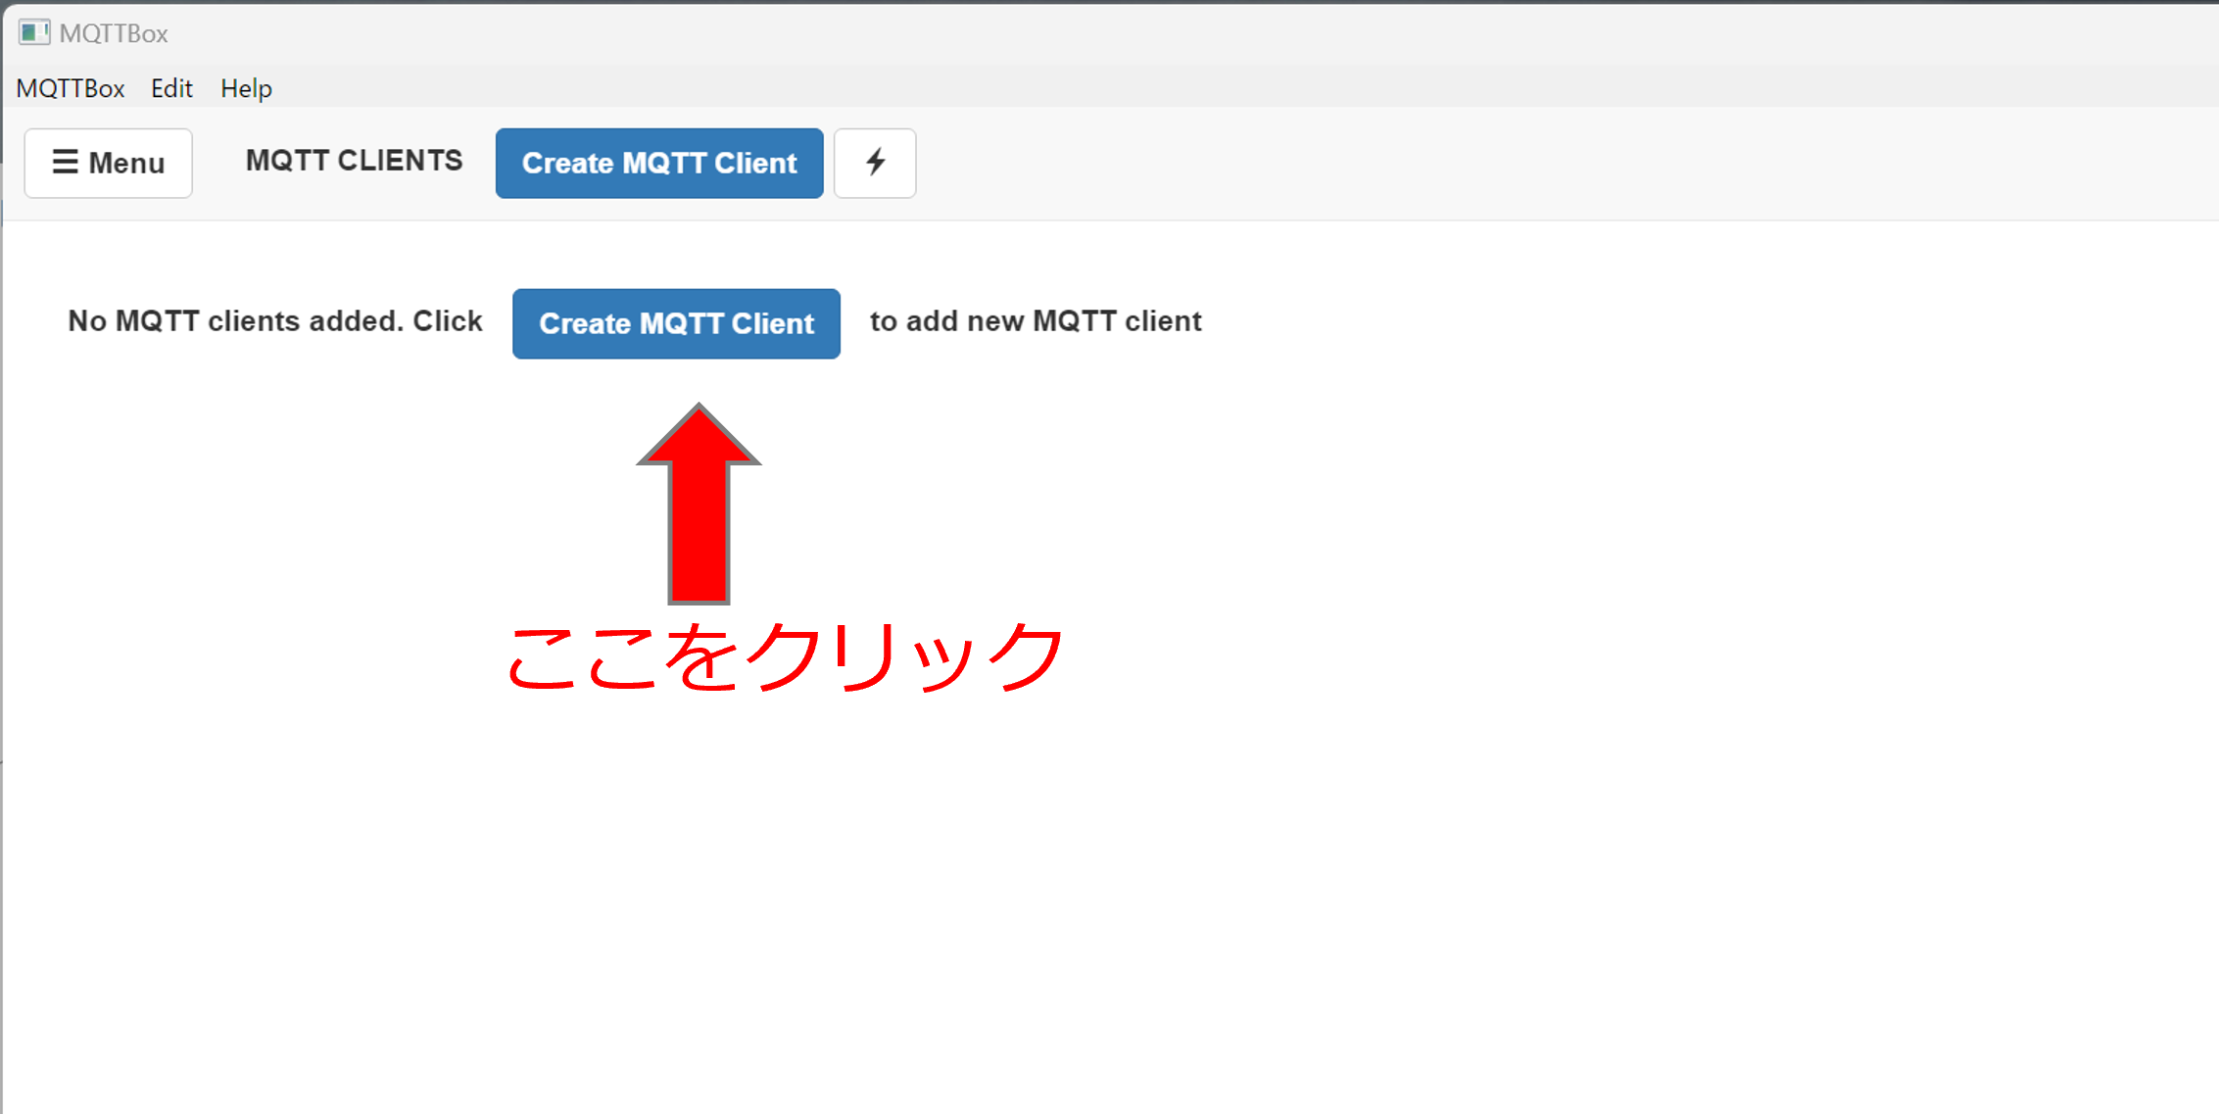
MQTT Box初期画面

Slide 57
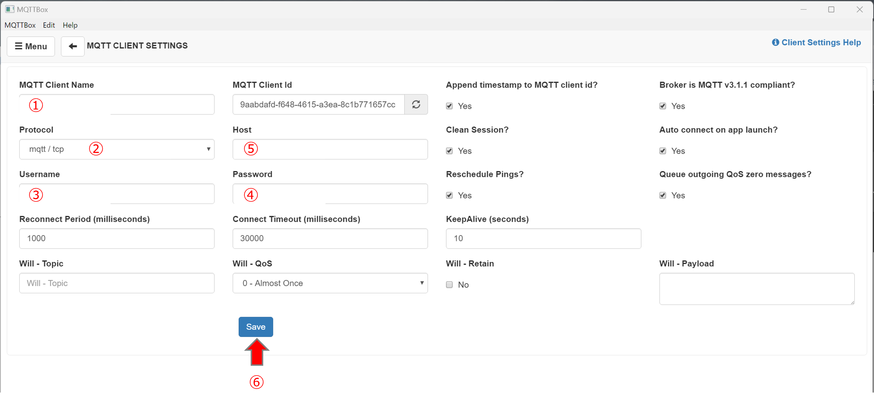
MQTTパラメータ設定(1)
適当な名前を入力
「mqtt/tcp」を選択
認証はしないので空欄
同上
IoTゲートウェイのIPアドレスを入力(10.116.63.186)
「Save」をクリック

Slide 58
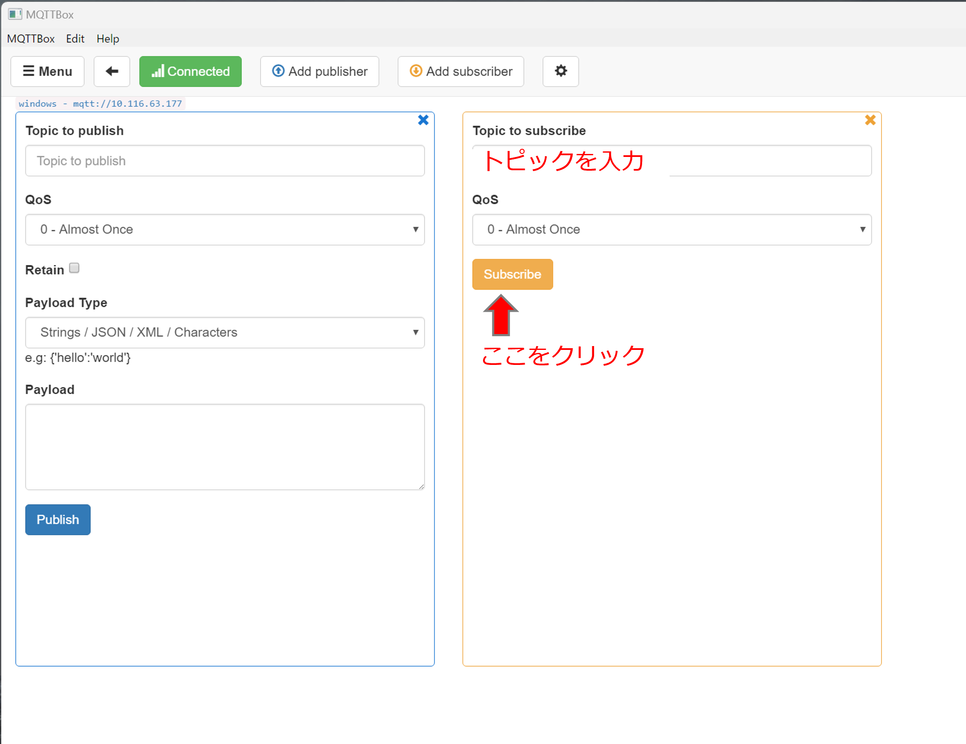
MQTTパラメータ設定(2)
仕様定義時に入力したものを用いる

Slide 59

センサデータ受信 : BME280の場合
センサ端末が送信した平文データがここに表示される

Slide 60

動作確認
Arduino IDEの出力とMQTT Boxの画面を比較して確認

Slide 61
センサ端末動作確認
MacやLinuxの場合 (mosquitto利用)

Slide 62
ターミナル(Macの場合)上で以下を入力
$ mosquitto_sub -d -t orz -h MQTTブローカのIPアドレス –topic センサ端末のトピック
10.116.63.186
仕様定義時に
入力したものを用いる

Slide 63
動作確認後のアンケート入力

Slide 64
事後作業
作業終了時刻をメモ
事前に作成したメモを参照
選択したセンサ名
作業開始時刻
自分が使ったArduino機種名

Slide 65

センサ1つの作業毎に以下のアンケート入力
URL
https://forms.office.com/r/9aLPt5c1ez
調査内容
名前
メールアドレス
仕様したセンサ
動作確認までの所要時間

